Slide 1
Portail de saisie et de restitution
Evaluations « Repères CP-CE1 »
Accès directeur

Slide 2
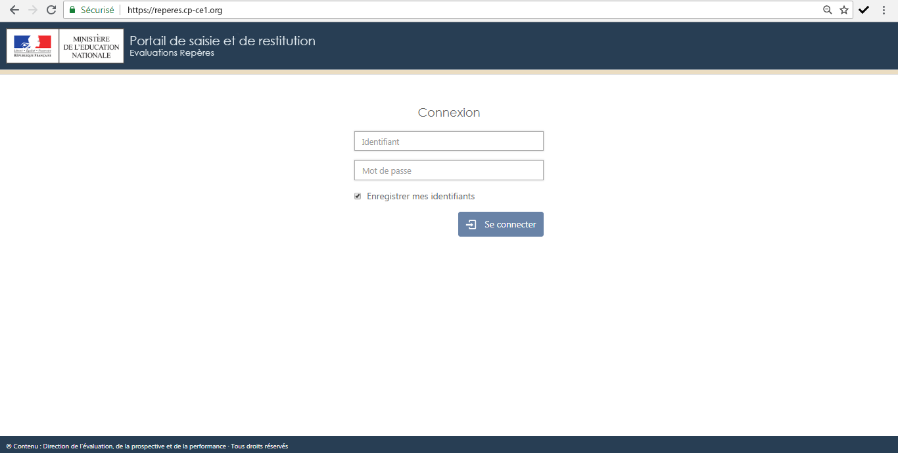
En vous connectant à l’adresse https://reperes.cp-ce1.org, vous arrivez sur la page d’accueil du portail. Il vous suffit de renseigner les identifiants « directeur » fournis afin d’accéder à l’étape suivante.

Slide 3
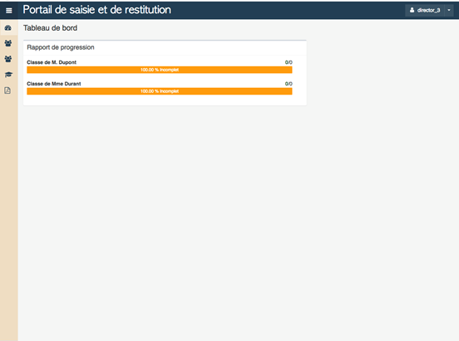
Une fois connecté(e), vous arrivez sur le tableau de bord synthétisant le pourcentage de progression des saisies des passations prévues dans l’école. Les classes apparaitront telles que saisies dans ONDE.
Dans cette capture d’écran, les saisies n’ont pas encore commencé.

Slide 4
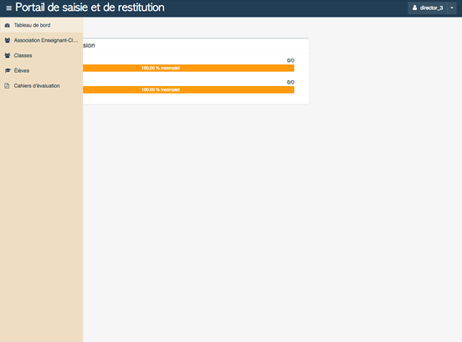
En cliquant sur l’icône d’expansion du menu, vous pouvez naviguer entre 5 écrans :
Tableau de bord
Association enseignant-classe
Classes
Elèves
Cahiers d’évaluation

Slide 5
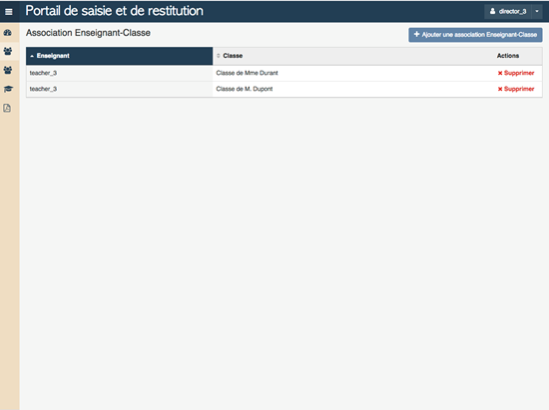
Identifiants transmis
Classes renseignées dans ONDE
En choisissant l’onglet « Association Enseignant-Classe », vous allez pouvoir assigner un identifiant dit « enseignant » à une classe, c’est-à-dire que la personne se connectant au portail avec l’identifiant en question aura accès à la saisie des réponses de la classe concernée.

Slide 6
En cliquant sur le bouton « Ajouter une association Enseignant-Classe », vous allez être redirigé(e) vers l’écran de gestion de ces associations.

Slide 7
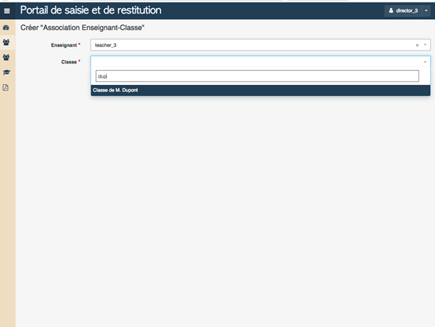
Par exemple, l’enseignant ayant l’identifiant « teacher_3 » pourra accéder à la classe dénommée « Classe de M. Dupont ». Il est aussi possible d’assigner plusieurs identifiants à une même classe afin de permettre la saisie de réponses des élèves par plusieurs personnes.

Slide 8
Ici, l’identifiant « teacher_3 » peut saisir les réponses des élèves
de la « Classe de Mme Durant » et de ceux de la « Classe de M. Dupont ».

Slide 9
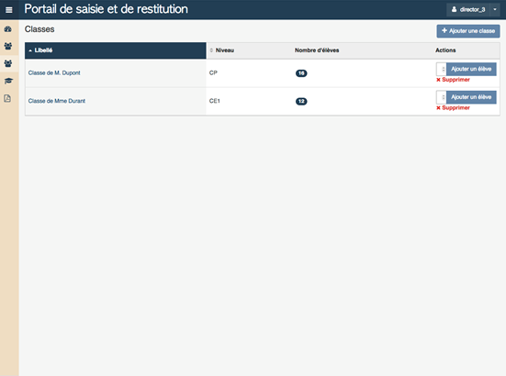
Dans l’onglet « Classes », vous trouverez un récapitulatif des classes de l’école concernées par l’évaluation :
Nom (tel que renseigné dans ONDE)
Niveau
Nombre d’élèves
Vous avez la possibilité d’ajouter une classe manuellement.

Slide 10
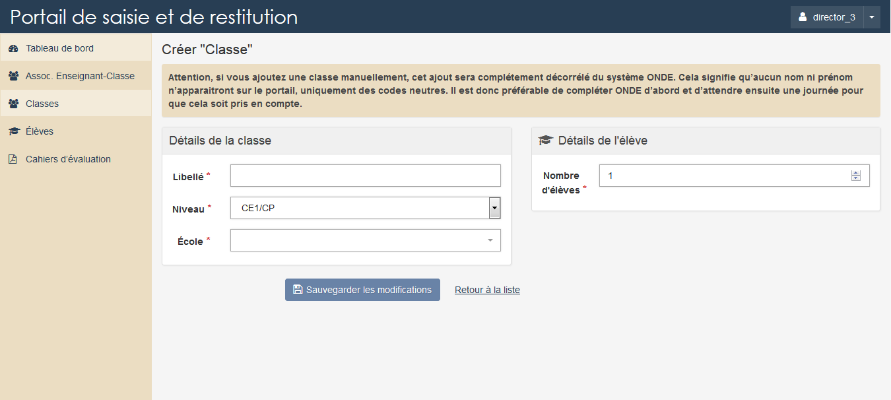
Il est possible d’ajouter une classe manuellement, mais elle sera alors complètement indépendante de ONDE. Nous vous conseillons de mettre à jour ONDE puis d’attendre le lendemain afin que les modifications soient prises en compte.

Slide 11
Dans l’onglet « Elèves », vous trouverez un récapitulatif des élèves de l’école concernés par l’évaluation :
Identifiant (les noms et prénoms issus de ONDE associé à un code informatique neutre)
Classe

Slide 12
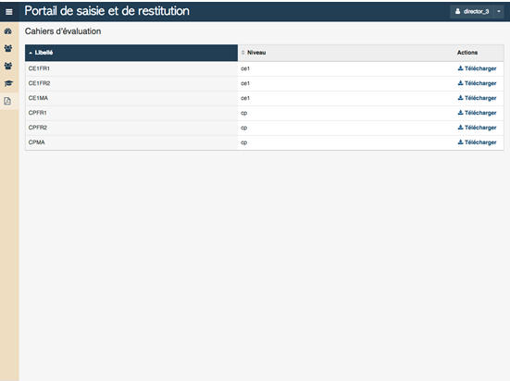
Dans l’onglet « Cahiers d’évaluation », vous trouverez la version numérique des cahiers d’évaluation.

Slide 13
Vous avez terminé le paramétrage du portail pour votre école.
La saisie peut désormais débuter.

